Slide 1
Fotosyntese og respiration (Lab)

Slide 2
Plan
Dagens opgave og dagens figur
Intro til øvelse + hypoteser
Lab

Slide 3
Dagens opgave
Skriv både reaktionsskemaet for fotosyntese og respiration op uden hjælpemidler.

Slide 4
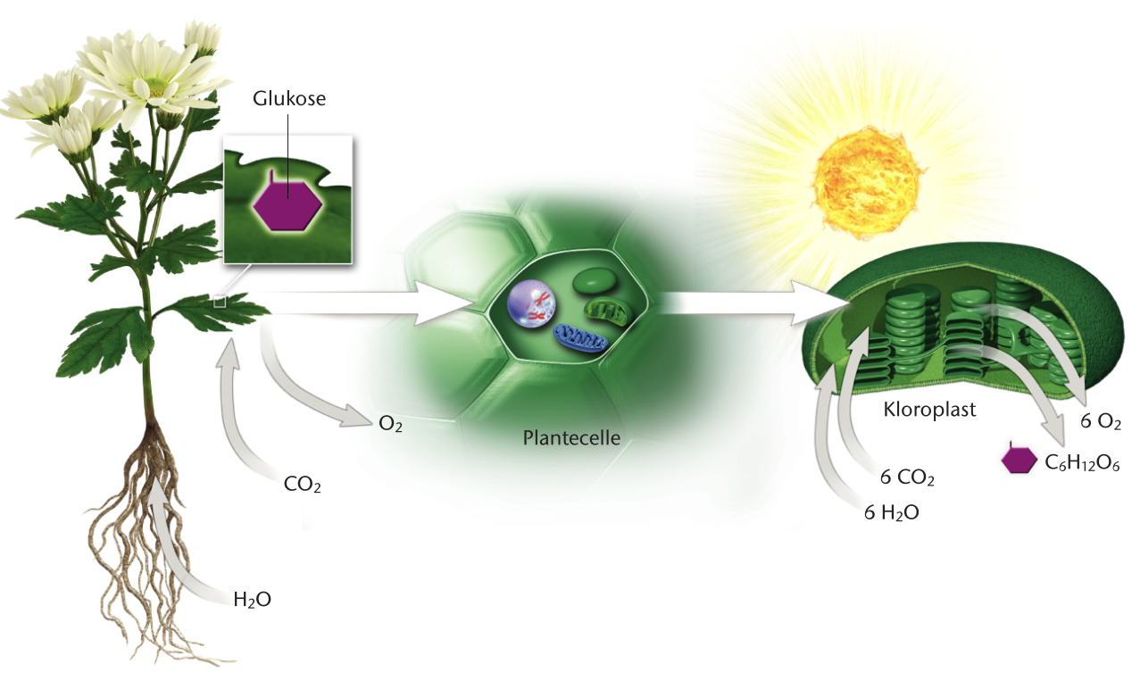
Dagens figur
Hvad viser figuren?

Slide 5
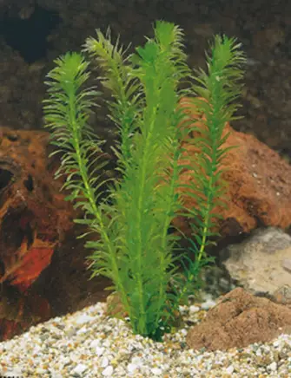
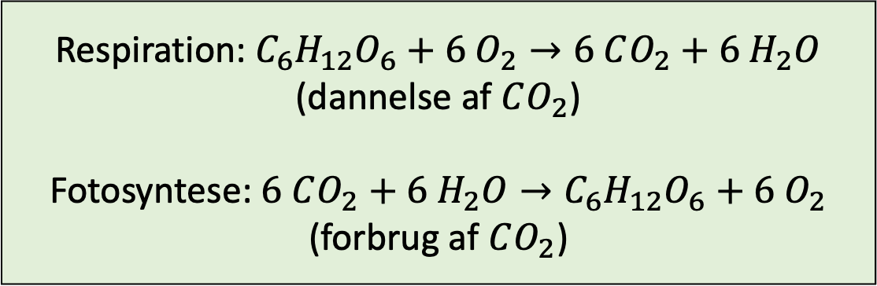
Laboratorieforsøg
Respiration: $C_{6}H_{12}O_{6}+6 O_{2}→6 CO_{2}+6{ H}_{2}O$ (dannelse af $CO_{2}$) Fotosyntese: $6 CO_{2}+6{ H}_{2}O→C_{6}H_{12}O_{6}+6{ O}_{2}$ (forbrug af $CO_{2}$)

Slide 6
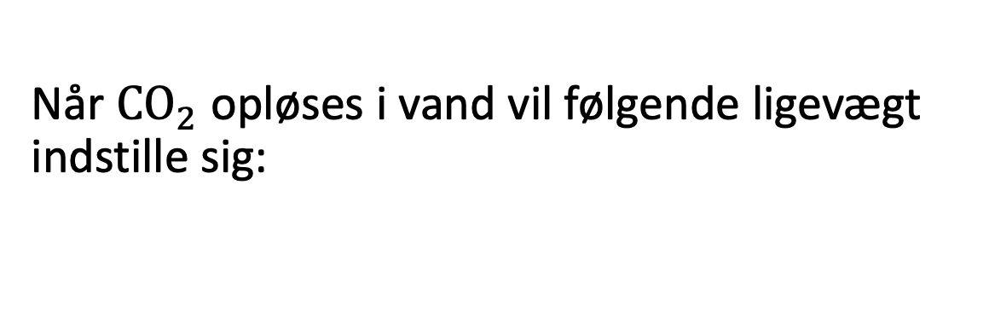
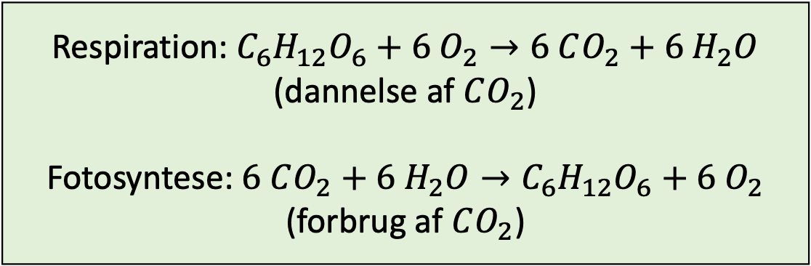
Laboratorieforsøg
Respiration: $C_{6}H_{12}O_{6}+6 O_{2}→6 CO_{2}+6{ H}_{2}O$ (dannelse af $CO_{2}$) Fotosyntese: $6 CO_{2}+6{ H}_{2}O→C_{6}H_{12}O_{6}+6{ O}_{2}$ (forbrug af $CO_{2}$)
Når $CO_{2}$ opløses i vand vil følgende ligevægt indstille sig:
$$CO_{2}\left(aq\right)+H_{2}O\left(l\right)⇄H_{2}CO_{3}\left(aq\right)⇄H^{+}\left(aq\right)+HCO_{3}^{−}(aq)$$

Slide 7
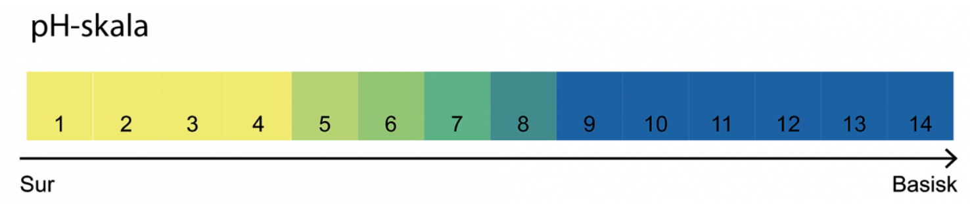
Laboratorieforsøg
Vi anvender BTB (bromthymolblåt) som syre-base-indikator.
Gul (sur) og blå (basisk)
Notes:
Demonstrationsforsøg

Slide 8
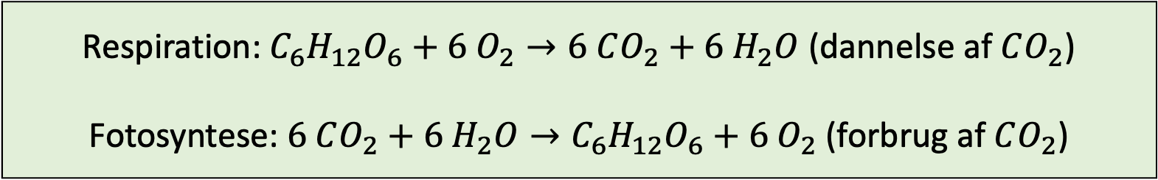
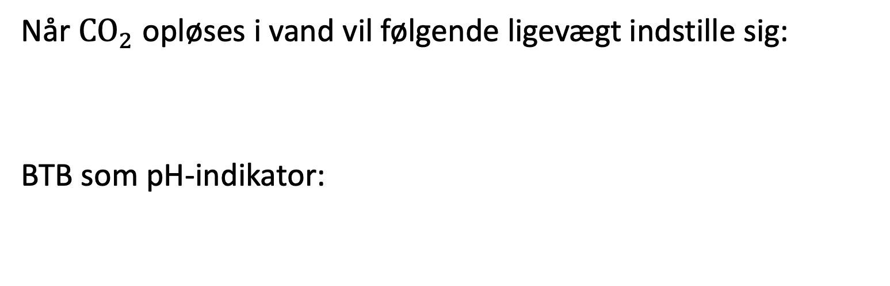
Laboratorieforsøg
Respiration: $C_{6}H_{12}O_{6}+6 O_{2}→6 CO_{2}+6{ H}_{2}O$ (dannelse af $CO_{2}$) Fotosyntese: $6 CO_{2}+6{ H}_{2}O→C_{6}H_{12}O_{6}+6{ O}_{2}$ (forbrug af $CO_{2}$)
Når $CO_{2}$ opløses i vand vil følgende ligevægt indstille sig:
BTB som pH-indikator:
$$CO_{2}\left(aq\right)+H_{2}O\left(l\right)⇄H_{2}CO_{3}\left(aq\right)⇄H^{+}\left(aq\right)+HCO_{3}^{−}(aq)$$

Slide 9
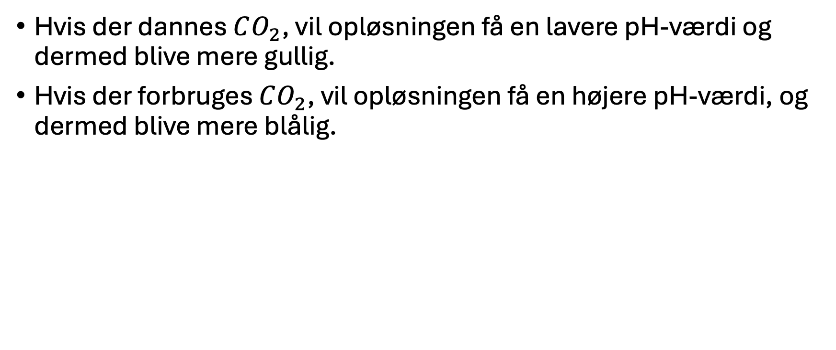
Laboratorieforsøg
Hvis der dannes $CO_{2}$, vil opløsningen få en lavere pH-værdi og dermed blive mere gullig.
Hvis der forbruges $CO_{2}$, vil opløsningen få en højere pH-værdi, og dermed blive mere blålig.

Slide 10
Demonstration
Et par dråber BTB tilsættes til en kolbe med postevand. Hvad bliver farven?

Slide 11
Demonstration
Et par dråber BTB tilsættes til en kolbe med postevand. Hvad bliver farven?
Der tilsættes danskvand til kolben. Hvad bliver farven?

Slide 12
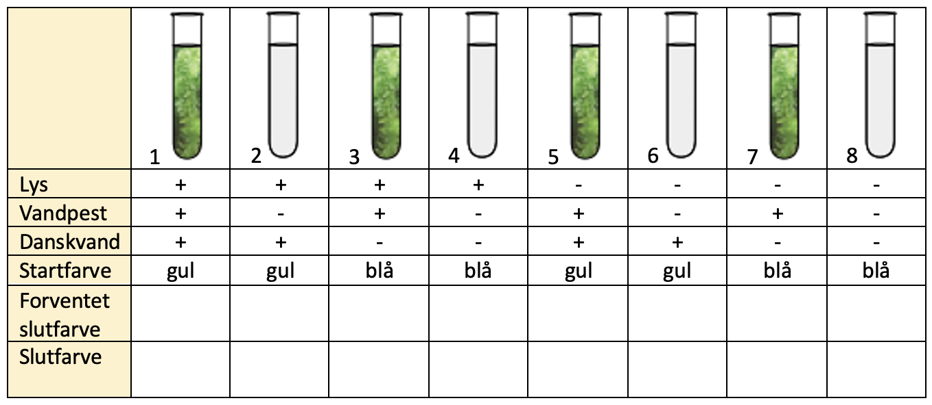
Hypoteser

Slide 13
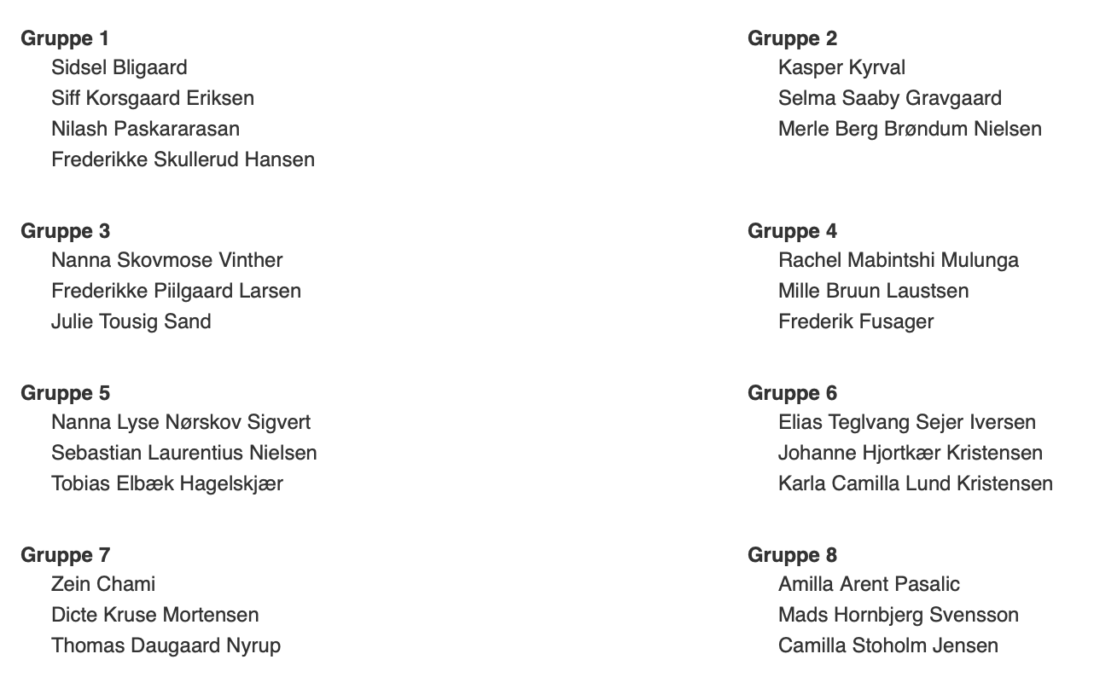
Grupper
Glas 1-4 (lys):
Glas 5-8 (mørke):

Slide 14
Øvelsesvejledning

